Slide 1
Bonjour!
lundi, le vingt-sept janvier

Slide 2
Travail de cloche
Marius, pourquoi va-t-il au Jardin de Luxembourg tous les jours?

Slide 3
Bonjour!
lundi, le vingt-sept janvier

Slide 4
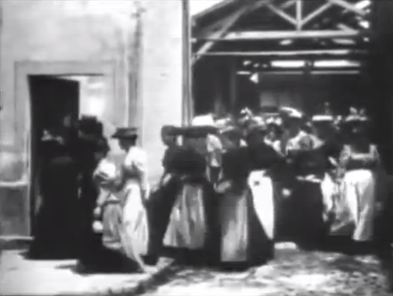
Le premier film pour lequel on devait payer pour l’entrée était Sortie de l’ usine Lumière à Lyon, tournaient par les frères Auguste et Louis Lumière en 1895.

Slide 5
Les Misérables chapitre 7

Slide 6
Marius
Qui est Marius Pontmercy?
Chez qui a-t-il grandi?
Pourquoi son grand-père n’aimait pas son père?
Après avoir pris le titre de Baron Pontmercy, qu’a fait Marius?
Qui a-t-il vu au jardin du Luxembourg?
Où habite-t-il?
Qu’est-ce qu’il a vu en regardant par le trou dans le mur?

Slide 7
Les amis des ABC
Les amis des abaissés

Slide 8
Devoirs

Slide 9
Billet de sortie
Pensez-vous que M. Gillenormand est heureux?

